Slide 1
А.С.Пушкин К 225-летию со Дня рождения.

Slide 14
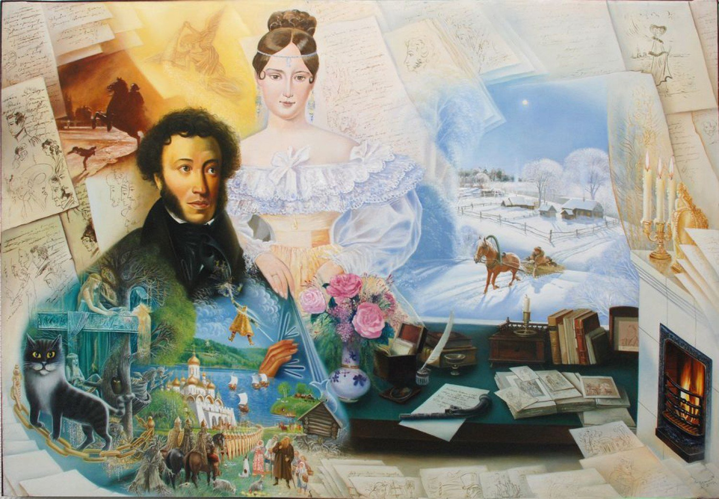

Slide 15
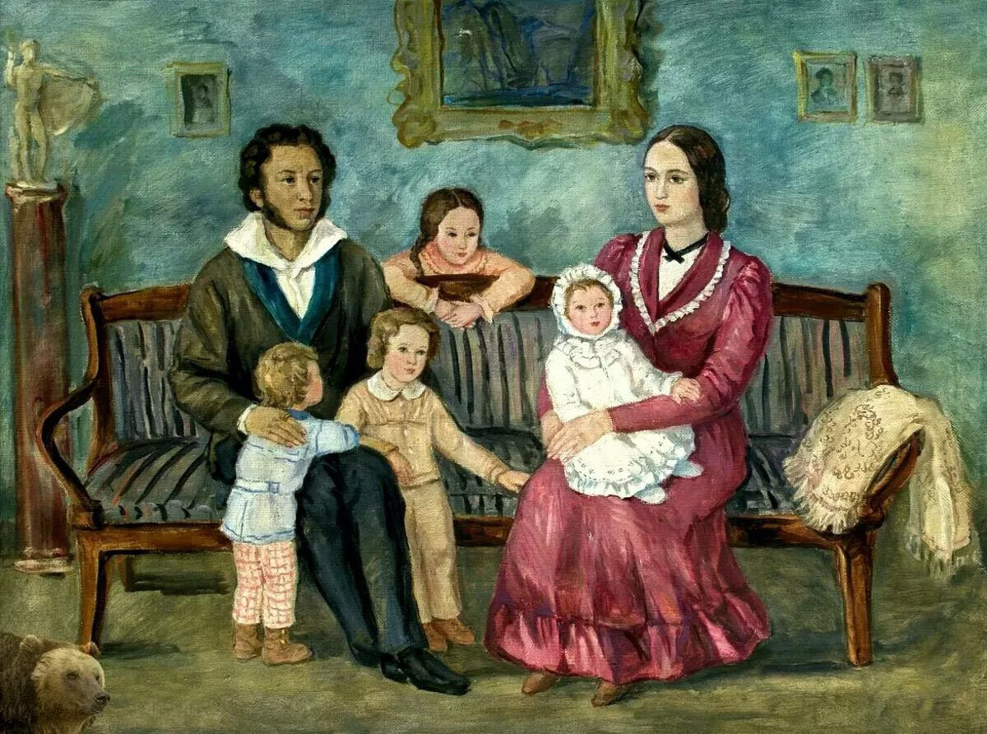

Slide 28
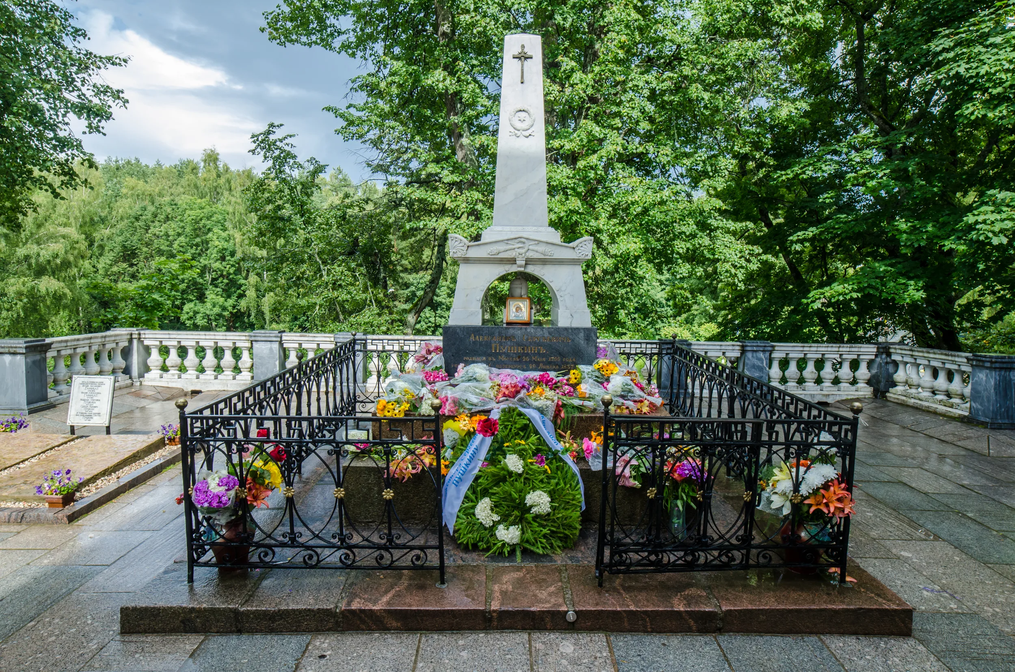

Slide 29
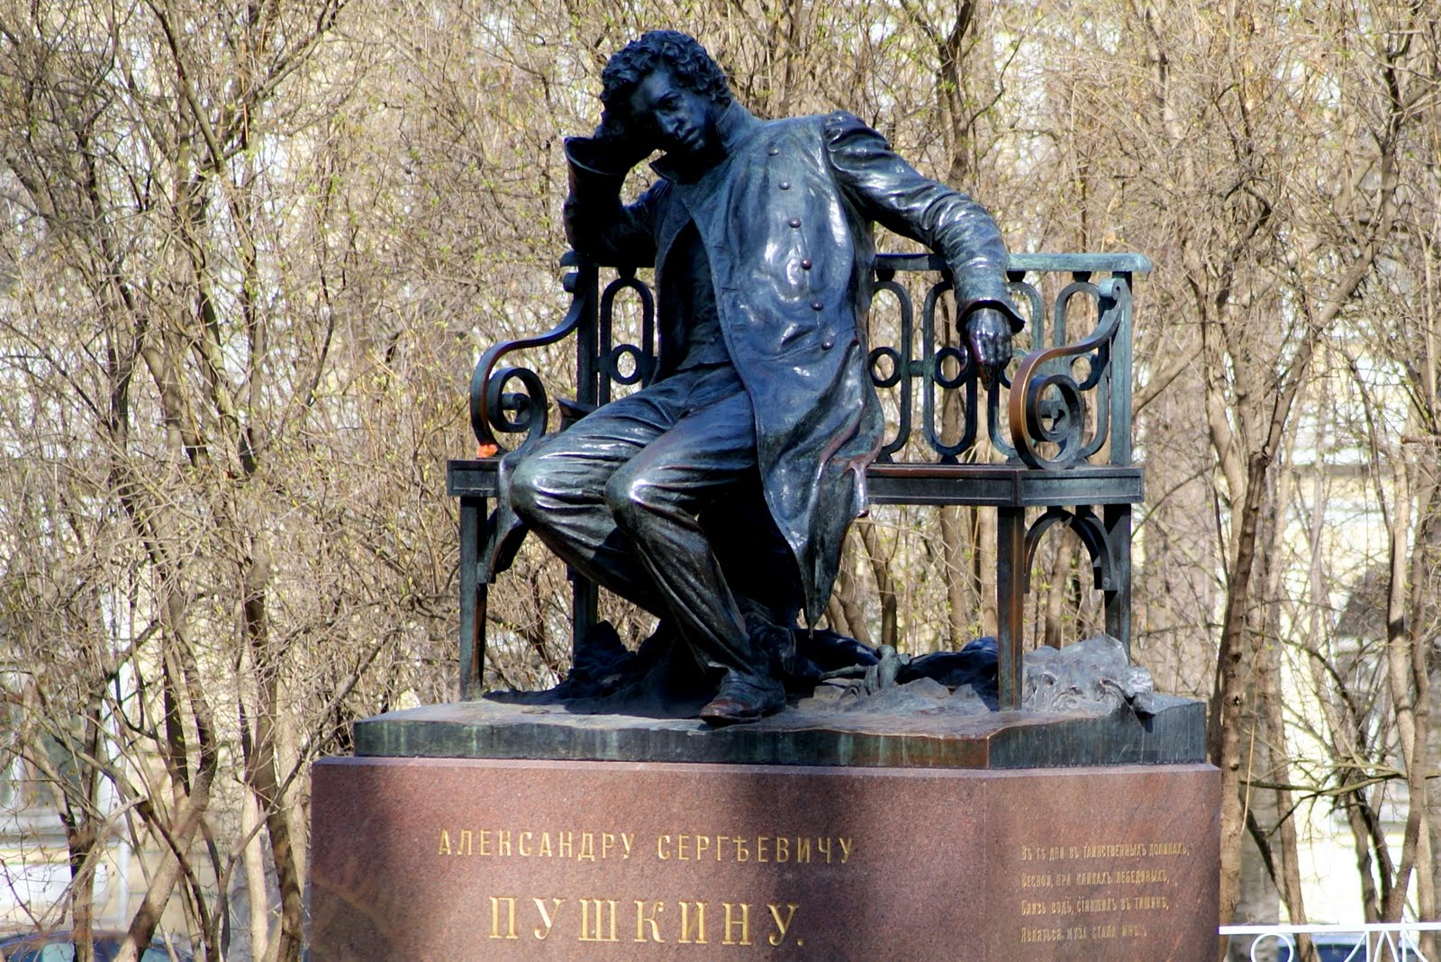

Slide 30
Спасибо
за внимание!
Выполнила Дворецкая Я.М.- методист

